Slide 1
Ökologisches Projektjahr
Förderung von Projekten im FÖJ und ÖBFD ein Projekt des FÖJ-AKTIV e.V.

Slide 2
Grundidee des ÖPJ
Projektideen und Selbst-ständigkeit fördern
Möglichkeit zur persönlichen Entwicklung
Beitrag zu einer nach-haltigen Gesellschaft
Ausrichtung auf Freiwillige

Slide 3
Grundidee des ÖPJ
Niedrigschwelliges Förderprogramm für Projekte in den ökologischen Freiwilligendiensten
Unabhängigkeit von finanziellen Voraussetzungen der Träger, Einsatzstellen und Freiwilligen
Aktive und ehemalige Freiwillige als Entscheidungsträger*innen im Projekt
Projektzeitraum: 01.09.2023 – 31.08.2025
Förderbeginn: November 2023

Slide 4
Kooperationen
www.foej-aktiv.de
FÖJ-AKTIV e.V.
www.bmuv.de
BMUV
www.umweltbundesamt.de/
UBA

Slide 5
Förderbereiche
Welche Projektrichtungen sind förderbar?
Ökologisches Engagement
Bildung mit ökologischem Schwerpunkt
Maßnahmen des lokalen Umwelt- und Naturschutzes
Sensibilisierung zu ressourcenbewusstem Handeln
Soziales Engagement
Einhaltung soziale Ziele im Zuge der ökol. Transformation
Intersektionalität, Verknüpfung gesellschaftlicher Gruppen
Fragestellungen zum gesellschaftlichen Zusammenhalt
Bildung für nachhaltige Entwicklung
Politisches Engagement
Förderung demokratischen Handelns
Stärkung ehrenamtliches Engagement
Stärkung politischer Partizipation in unserer Gesellschaft
Jugendbeteiligung in demokra. Entscheidungsprozessen

Slide 6
Ablauf eines Projektes
Beschreibung eines typischen Ablaufes eines Projektes im ÖPJ

Slide 7
Entwicklung der Projektidee
Deine Idee ist die Basis für ein Projekt im Ökologischen Projektjahr. Formuliere deine Idee so konkret wie möglich, damit wir verstehen, wie dein Vorhaben aussieht.
1
2
3
4
5
6

Slide 8
Entwicklung der Projektidee
Orga-Struktur
Einzel-projekt
Gruppen-projekt
1
2
3
4
5
6

Slide 9
Entwicklung der Projektidee
Projektver-antwortliche
Projektort
Einsatz-stelle
Regionale Gruppe
Landes- & Bundes-ebene
1
2
3
4
5
6

Slide 10
Entwicklung der Projektidee
Projektver-antwortliche
Projektbereich
Projektort
Handwerk-
Projekt
Medien- Projekt
Bildungsver-anstaltung
Natur- projekt
1
2
3
4
5
6

Slide 11
Entwicklung der Projektidee
Projektver-antwortliche
Dein ÖPJ
Projektort
Projektbereich
1
2
3
4
5
6

Slide 12
Sicherung der Projektgelder
Über das Ökologische Projektjahr kannst du eine Förderung bis zu 1000€ beantragen
Für die Beantragung benötigst du die Antrags-dokumente
1
2
3
4
5
6

Slide 13
Antragsdokumente
https://foej-aktiv.de/ oekologisches-projektjahr/
Antragsformular
Persönliche Informationen
Konkrete Darstellung der Projektidee anhand von vorgegebenen Fragen
Kostenkalkulation
Konkrete Darstellung der anfallenden Kosten
Auflistung der zusätzlichen Einnahmequellen
14 Tage vor Sitzung
als per Mail an info@oepj.de
1
2
3
4
5
6

Slide 14
Sicherung der Projektgelder
Über das Ökologische Projektjahr kannst du eine Förderung bis zu 1000€ beantragen
Für die Beantragung benötigst du die Antrags-dokumente
Zum Einreichen bist du an Antragsfirsten gebunden
1
2
3
4
5
6

Slide 15
Antragsfristen
1
2
3
4
5
6

Slide 16
Sicherung der Projektgelder
Über das Ökologische Projektjahr kannst du eine Förderung bis zu 1000€ beantragen
Für die Beantragung benötigst du die Antrags-dokumente
Zum Einreichen bist du an Antragsfirsten gebunden
Werden weitere Gelder nötig, kannst du den Vorstand des FÖJ-AKTIV e.V. um Unterstützung bitten
1
2
3
4
5
6

Slide 17
Kommunikation Projektkoordination
Parissa Amirian
0123 4567890
parissa.amirian@oepj.de
Koordination der Projekte
Förderantrage sichten und weiterleiten
Abrechnung und Dokumentation der Projektkosten
Kommunikation mit Projektakteur*innen
Ansprechperson bei Fragen von Freiwilligen, Trägern und dem Ministerium
Rücksprache mit Freiwilligen zu Projekten
Öffentlichkeitsarbeit
Veröffentlichung der Projektberichte
Berichterstattung und Bewerbung des Projektes auf der Projektwebsite
1
2
3
4
5
6

Slide 18
Entscheidung im ÖPJ-Gremium
Über die Genehmigung deines Projektes entscheidet ein Gremium aus aktuellen und ehemaligen FÖJler*innen und ÖBFDler*innen
Sitzungen einmal pro Monat
Entscheidung basiert auf Förder- und Entscheidungskritierien
Rückmeldung durch Projektkoordinatorin
1
2
3
4
5
6

Slide 19
Entscheidung im ÖPJ-Gremium
5
FÖJ-Bundesdelegierte
1
FÖJ-Bundessprecher*in
2
ÖBFD-Sprecher*innen
3
FÖJ-AKTIV e.V. Mitglieder
1
FÖJ-AKTIV e.V. Vorstand
1
2
3
4
5
6

Slide 20
Durchführung des Projektes
Jetzt bist du dran:
Führe dein individuelles Projekt selbstständig durch.
Wende dich bei Fragen gerne an
parissa.amirian@oepj.de
1
2
3
4
5
6

Slide 21
Projektabschluss
Abschlussbericht und Fotos
Projektinformationen anhand eines Formulares
Projektbeschreibung in 2-3 Sätzen
Projektbericht mit vorgegebenen Fragen
2-3 aussagekräftige Fotos für Website und Social Media
https://foej-aktiv.de/ oekologisches-projektjahr/
Abrechnung der Projektkosten
Auflistung der ausgegebenen Positionen
Ausfüllen des Erstattungsantrags für Auslagen
Nachweise durch Belege und Rechnungen
3 Wochen nach Abschluss
Evaluierung des Projektes und des ÖPJ
Reflektion der eigenen Arbeit und der Projektergebnisse
Rückmeldung zur Struktur des Ökologischen Projektjahres
als per Mail an info@oepj.de
1
2
3
4
5
6

Slide 22
Beratungs- und Unterstützungsangebot
Angebote richten sich an Freiwillige, Träger, Einsatzstellen und Interessierte

Slide 23
Beratungsangebote
Projektkoordinatorin Parissa
bei Fragen zu deinem Projekt oder der Struktur des Förderprogammes
Regionale Ansprechpartner*innen
für Unterstützung bei der Konzeption oder Durchführung deiner Projektidee
Pädagog*innen der Träger und Teamer*innen bei allgemeinen Fragen zum FÖJ oder Problemen an deiner Einsatzstelle

Slide 24
Rahmenprogramm
Austauschformate
Austauschformate mit anderen Freiwilligen, die ein ÖPJ gemacht haben, um über mögliche Hürden oder Erfolge berichten zu können.
Vorstellung der Projektidee & -ergebnisse
Auf Veranstaltungen, der Website, den Sozialen Medien und in einem E-Mail-Verteiler des Projektes hast du die Möglichkeit dein Projekt von Anfang bis Ende vorzustellen und dich mit anderen Freiwilligen über eure Erfahrungen auszutauschen.
Organisation von Veranstaltung für die Organisation von Veranstaltungen kann der FÖJ-AKTIV e.V. dich zusätzlich mit einer Versicherung sowie langjährigen Erfahrungen in der Planung und Durchführung unterstützen

Slide 25
Projektbeispiele
Inspiration für Freiwilligenprojekte

Slide 26
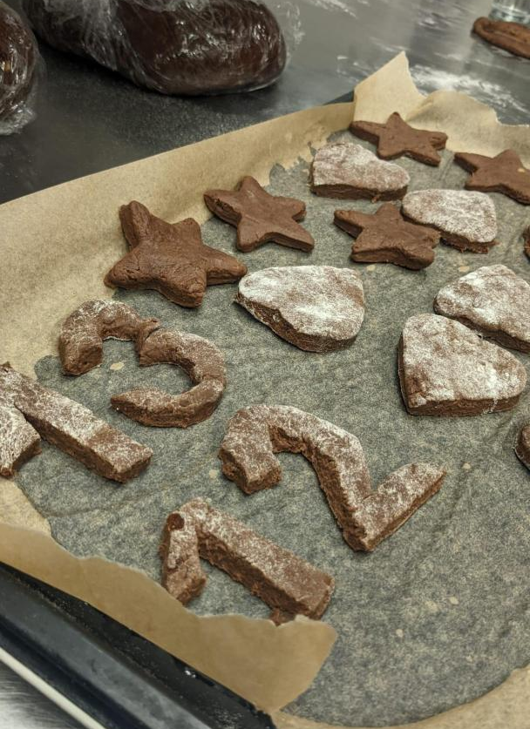
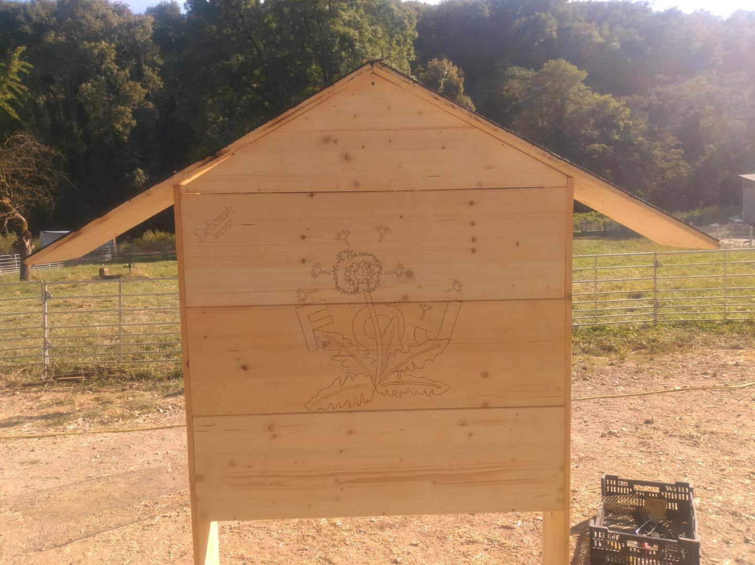
Handwerkliche Projekte
Ideen zur Inspiration
Insektenhotel
Informationstafeln zu gewähltem Thema
Back- oder Kochprojekte
Kräuterspirale
…
Du bringst verschiedene Gerätschaften und Materialien zum Einsatz, um in deinem Projekt etwas Neues zu bauen.
KEKSE BACKEN
INSEKTENHOTEL

Slide 27
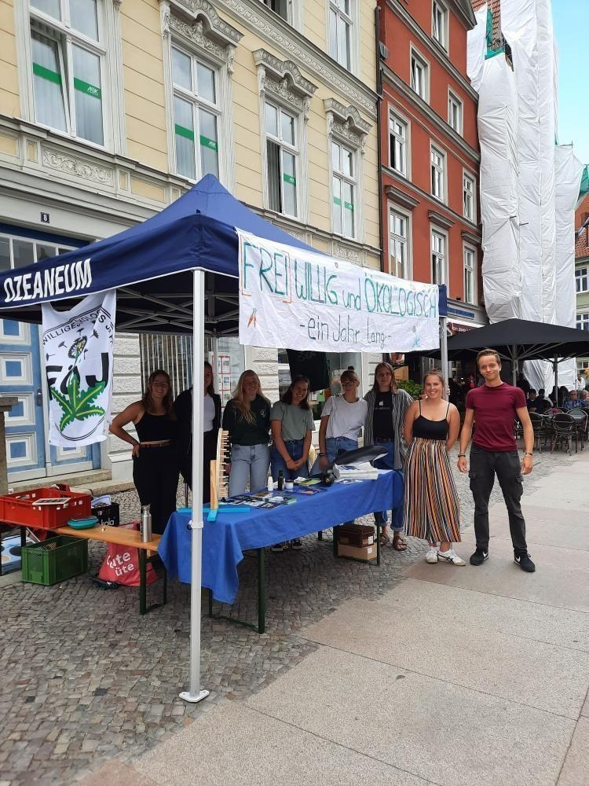
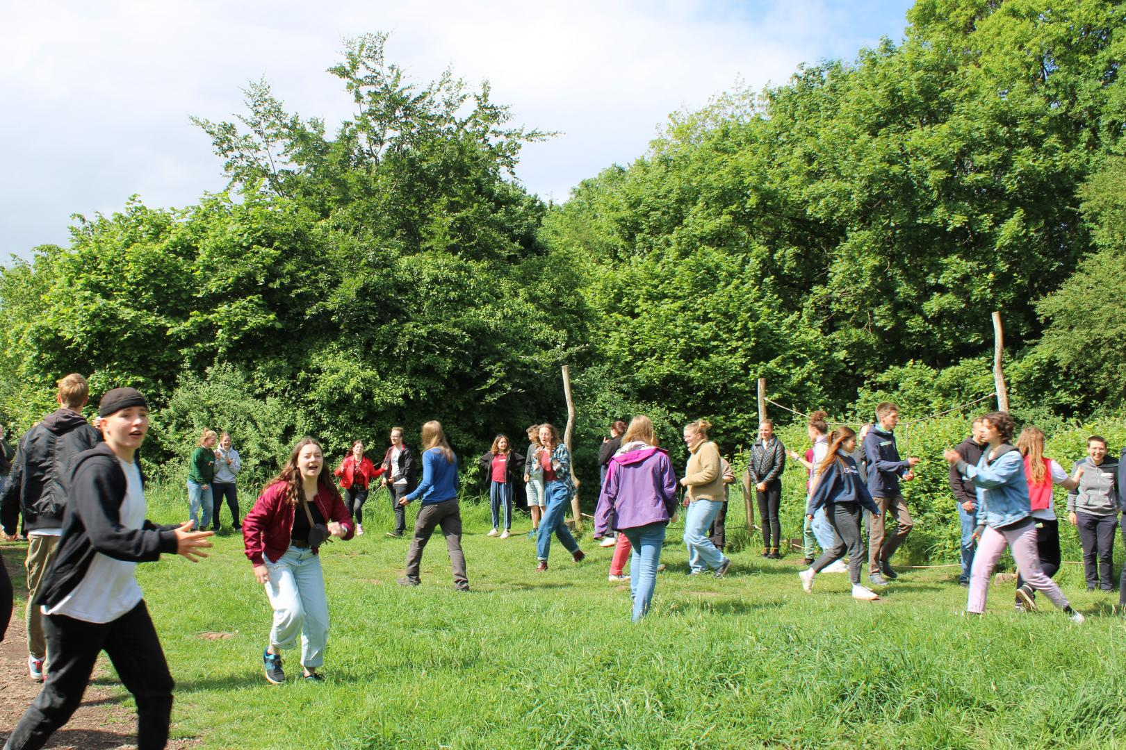
Bildungsveranstaltung
Ideen zur Inspiration
Interaktiver Workshop mit externem*externer Referent*in,
Aktionstage & -wochenenden mit Bildungsangeboten
Informationsstand
…
Du möchtest einer bestimmten Zielgruppe ein ausgewähltes Thema näherbringen und organisierst dabei eine Veranstaltung. Dazu kannst du externe Referent*innen einladen oder Materialien erstellen, die Inhalte verdeutlichen sollen.
AKTIONSTAG
INFORMATIONSSTAND
INFORMATIONSSTAND

Slide 28
Medienprojekte
Ideen zur Inspiration
Flyer
Magazine
Podcast
andere Formate der Öffentlichkeitsarbeit
…
Der Inhalt deines Projektes besteht daraus Informationen über ein gewähltes Medium zu teilen. Dabei wählst du eine konkrete Zielgruppe aus, die du erreichen möchtest und nutzt geeignete Methoden.
FÖJ-PODCAST
PUSTEBLUME 21/22

Slide 29
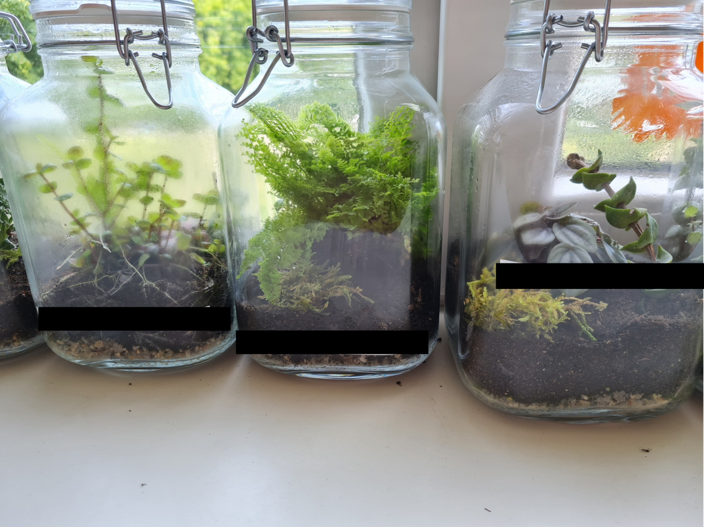
Naturprojekte
Ideen zur Inspiration
Bepflanzungen
Renaturierung
Barfußpfade
…
In deinem Projekt packst du draußen etwas an und leistest dazu einen positiven Beitrag zu Bedingungen für Natur und Umwelt. Es entstehen neue Lebensräume oder alte Räume werden erneuert. Du machst mit deinem Projekt die Natur für Menschen erlebbar.
BEPFLANZUNGEN
FLASCHENGÄRTEN

Slide 30
Kontakt & Links
FÖJ-AKTIV e.V. www.foej-aktiv.de
Ökologisches Projektjahr www.oepj.de
Ökologisches Projektjahr @oekologisches_projektjahr
FÖJ-AKTIV e.V. @foejaktiv
Parissa Amirian parissa.amirian@oepj.de
Vorstand vorstand@foej-aktiv.de

Slide 31
Habt ihr noch Fragen?

